Slide 1
Миграция на SDN Sprut

Slide 2



Software Defined Network
Инструмент управления оверлей-сетями
Основа облачной инфраструктуры – за счёт SDN в облаке реализуется маршрутизация, firewall
и сетевая связность между сервисами в целом
Быстрая скорость изменений
Миграция ресурсов внутри инфраструктуры
Распределенная инфраструктура на 1000+ серверов

Slide 3
Варианты развития SDN в VK Cloud
Переработка существующего SDN Neutron
Ограничения со стороны продукта в изменении архитектуры и развитии функциональности
Neutron не соответствует всем требованиям к SDN
Замена существующего SDN:
Tungsten Fabric/ Open Contrail, OVN
Архитектура трудно масштабируемая
Ограничения по добавлении новой функциональности –добавить либо сложно, либо невозможно
Из-за особенности архитектуры сложно справляется с большим перестроением сети (фулсинк)
Аналогичные проблемы Neutron + время на интеграцию продукта с облаком
Реализация собственного SDN
Возможность реализовать все требования
https://habr.com/ru/companies/vk/articles/763760/

Slide 4







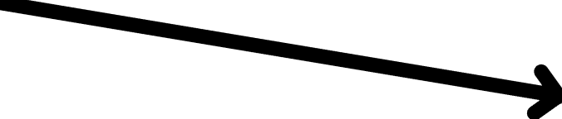















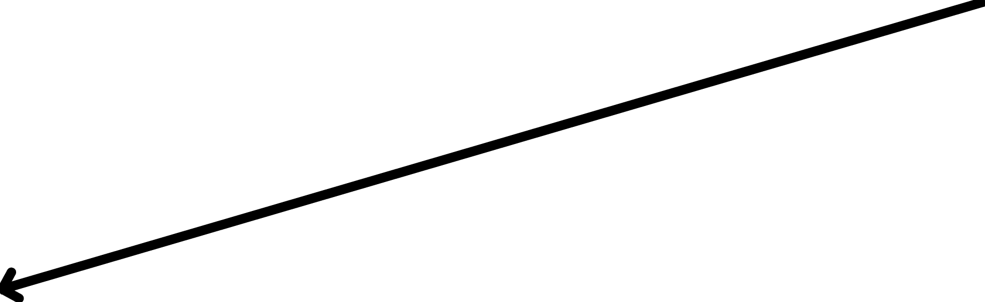



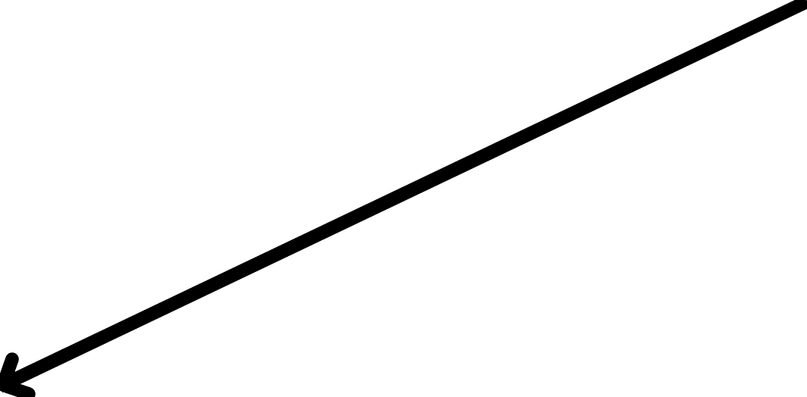



Neutron vs Sprut – архитектурные отличия
APP
Neutron
API
Sprut
Plugin
NFV
NFV
API
Neutron
API
ML2
Plugin
MySQL
Server/Controller
MySQL
SDN
API
SDN
Controller
NFV
Controller
RabbitMQ
My SQL
Server/Controller
Events
Requests
Transport
SDN
HTPP
REST
API
Target State
Transport
ovs
agents
I3
agent
dhcp
agent
meta
agent
SND
agent
NFV
agent
Agents
Agents
DP
Config
OVS
NetNS
Daemons
DP
Config
Requests
OVS
NetNS
Daemons
Dataplane
Dataplane
Ушли от Event-based общения между компонентами SDN
Убрали брокер сообщений Rabbitmq
Агенты Neutron не хранят состояния, агенты Sprut хранят
Оптимизировали архитектуру DataPlane
Микросервисная архитектура приложения
Архитектура готова к горизонтальному масштабированию инсталляции
Self-healing сетевых NFV-сущностей сервисов клиентов (Neutron есть для некоторых сервисов НА)
Использование ЗКУ

Slide 5




Neutron vs Sprut
Neutron
Sprut
Разработка SDN
Кастомизированный OpenSource продукт
Первый в РФ SDN собственной разработки. Быстрая, более надежная разработка
Реализация новой функциональности
Существуют функциональные ограничения платформой - дорогая и долгая разработка новых сервисов
Быстрая, более надежная разработка - нет ограничений при добавлении новых сервисов
Виртуальные маршрутизаторы (стандартные)
Балансировщики нагрузки
VPN
DNS
Security Group
Сервисы Neutron +
Продвинутые маршрутизаторы (с поддержкой динамической маршрутизации)
Direct Connect - подключение к облаку через выделенные каналы
Общие сети - объединение по сети проектов клиентов в одном регионе
По умолчанию доступен
большой набор сетевых сервисов
Производительность сети облака
Ускорение сети до 34%

Slide 6
SPRUT: непрерывность вашего бизнеса
Ваш бизнес зависит от ИТ-инфраструктуры
Сетевая связанность
Нет связи - стоп-торговля, стоп-обслуживание
Скорость и задержки
Ваши клиенты хотят все быстро
Высокая доступность вашего облака Технологии SPRUT гибко «растягивают» и защищают от сбоев ваши нагрузки
Связь со всеми зонами доступности
Ваши каналы связи присутствуют во всех зонах доступности VK Cloud
Вы используете разных операторов связи
Все ваши каналы связи используются одновременно
Выход из строя одного из каналов связи не влияет на доступность облака
Производительность сети
Ваши сервисы передают больше данных за единицу времени
Высокая производительность
вашего облака SPRUT обеспечит прирост скорости сети облака на 40%

Slide 7
План развития и внедрения SDN Sprut
Подключение SDN Sprut для новых пользователей
VK Cloud
Подключение SDN Sprut для всех пользователей
VK Cloud
Миграция на SDN Sprut
пользователей
VK Cloud
Deprecated SDN Neutron
c Q1’24
c Q3’24
c Q3’24
2025

Slide 8

Описание процесса миграции
Полная версия презентации с описанием, что такое SDN Sprut, его техническими преимуществами доступна
Инструмент миграции
https://github.com/vk-cs/neutron-2-sprut

Slide 9


Подробнее про архитектуру сервиса
Спасибо за внимание

